Slide 1
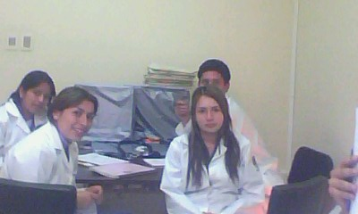
EVALUACIÓN CLÍNICA DEL PACIENTE RENAL

Slide 2
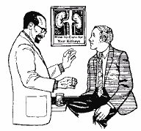
SIGNOS Y SíNTOMAS
DOLOR
HEMATURIA
TRASTORNOS DE LA EVACUACIÓN DE LA ORINA
ALTERACIONES DE LA DENSIDAD

Slide 3
ANAMNESIS
EDAD
SEXO
OCUPACIÓN

Slide 4
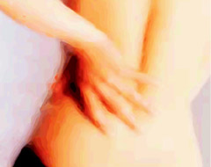
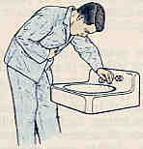
DOLOR
SIMPLE O CAPSULAR
CÓLICO NEFRÍTICO

Slide 5
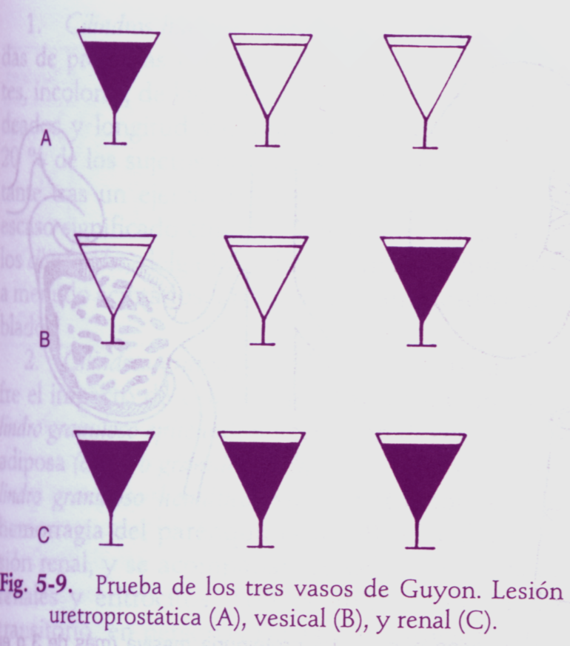
HEMATURIA
SEMIOGÉNESIS
SEMIOTECNIA Y SEMIOGRAFÍA (prueba de los 3 vasos)‏
SEMIODIAGNÓSTICO.

Slide 6
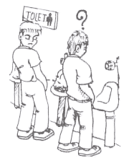
TRASTORNOS DE LA EVACUACIÓN DE LA ORINA
Cantidad.-Poliuria , oliguria, anuria
Ritmo de la eliminación.- nicturia, opsiuria.
Forma de micción.- Disuria, polaquiuria.

Slide 7
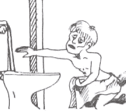
POLIURIA
FISIOPATOLOGÍA:
POLIURIA HIPOTÓNICA
POLIURIA OSMÓTICA

Slide 8
OLIGURIA - ANURIA
OLIGURIA
ANURIA
OLIGOANURIA: Prerrenal, renal y posrenal

Slide 9
OTROS TRASTORNOS DE LA EVACUACIÓN
Polaquiuria
Nicturia
Opsiuria
Disuria
Tenesmo vesical
Micción por rebosamiento
Incontinencia de orina

Slide 10
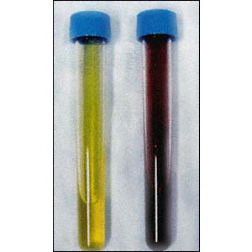
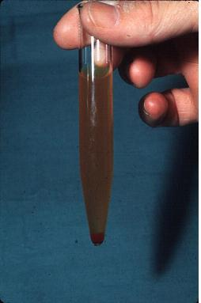
ALTERACIONES DEL COLOR DE LA ORINA
PARDO ROJIZO
AMARILLO INTENSO
ROJO O ROJIZO
PARDUSCO
ROJO VIOLÁCEO
LECHOSO

Slide 11
ALTERACIONES DE LA DENSIDAD
Normal: 1005-1025
Menor: 1001-1003
Mayor: hasta 1040

Slide 12
EXAMEN FÍSICO

Slide 13
INSPECCIÓN
Facie
Palidez
Respiración (de Kussmaul)
Edemas
Circulación colateral

Slide 14
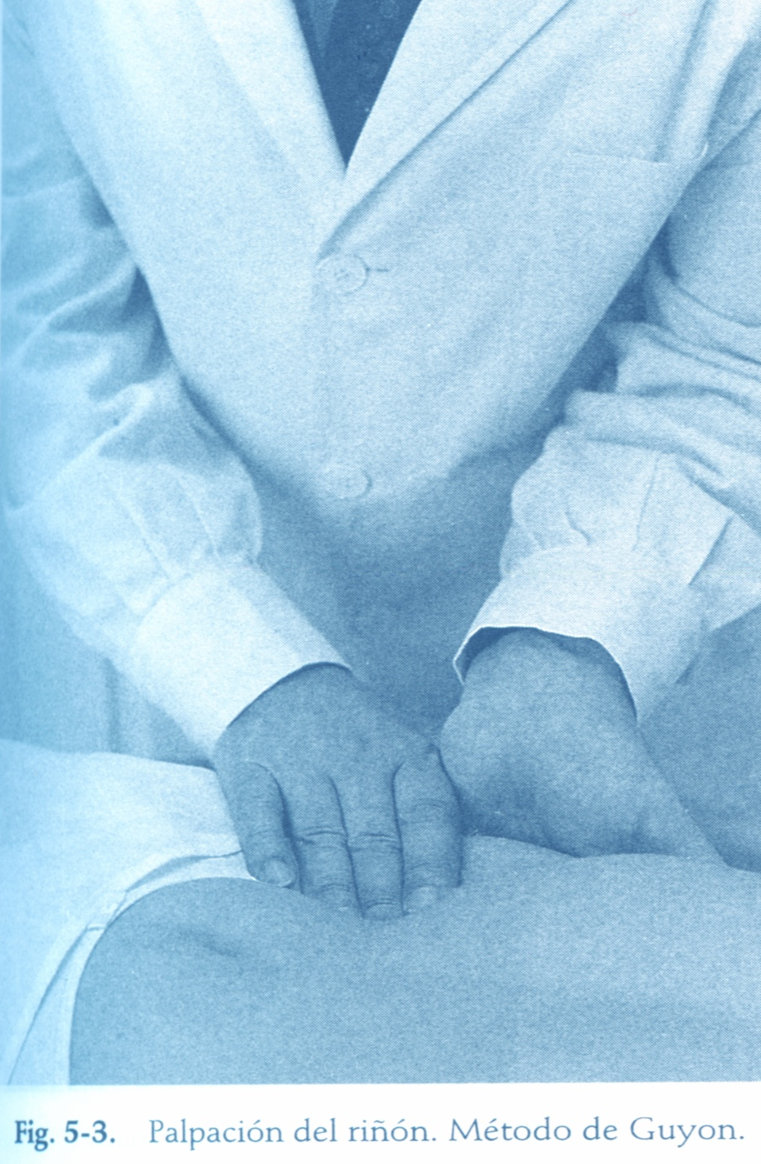
PALPACIÓN Maniobra de Guyón. Maniobra de peloteo renal. Maniobra de Glenard. Maniobra de Goelet. Puntos ureterales

Slide 15
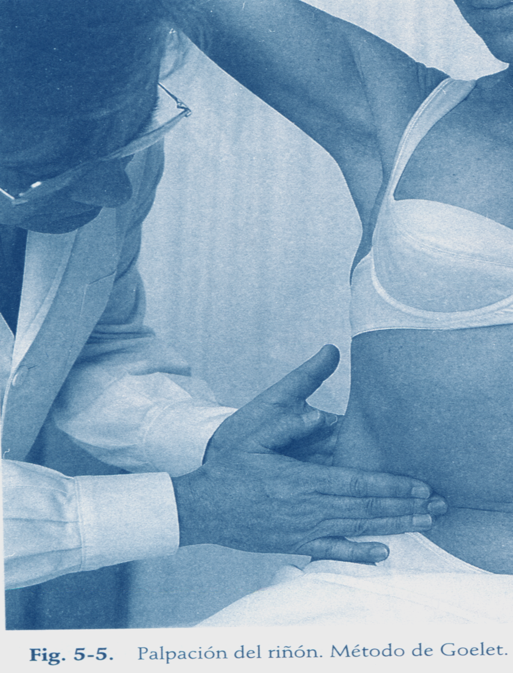
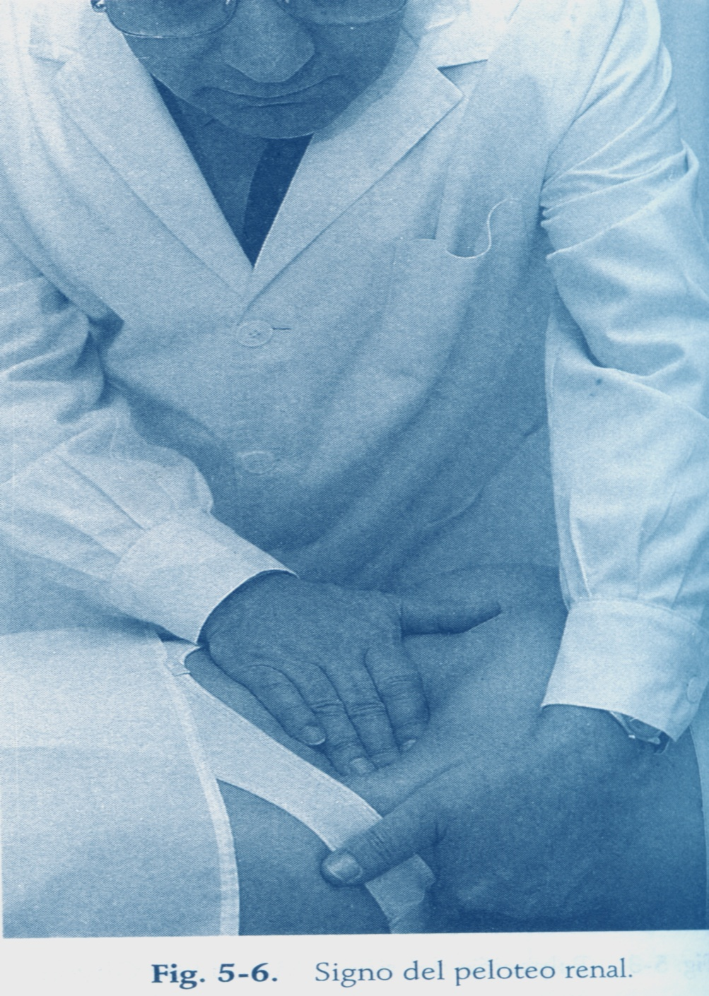

Slide 16
PERCUCIÓN:
Puñopercución:
-Positivo: doloroso
-Negativo: no doloroso

Slide 17
AUSCULTACIÓN: no se debe oir nada
Soplo sistólico: cuando hay estenosis de la arteria renal.

